Slide 1

Procesamiento de Imágenes
Domingo Mery
Departmento de Ciencia de la Computación
Escuela de Ingeniería
Universidad Católica de Chile
Adquisición
[ Capítulo 1 ]

Slide 2
Adquisición de Imágenes

Slide 3
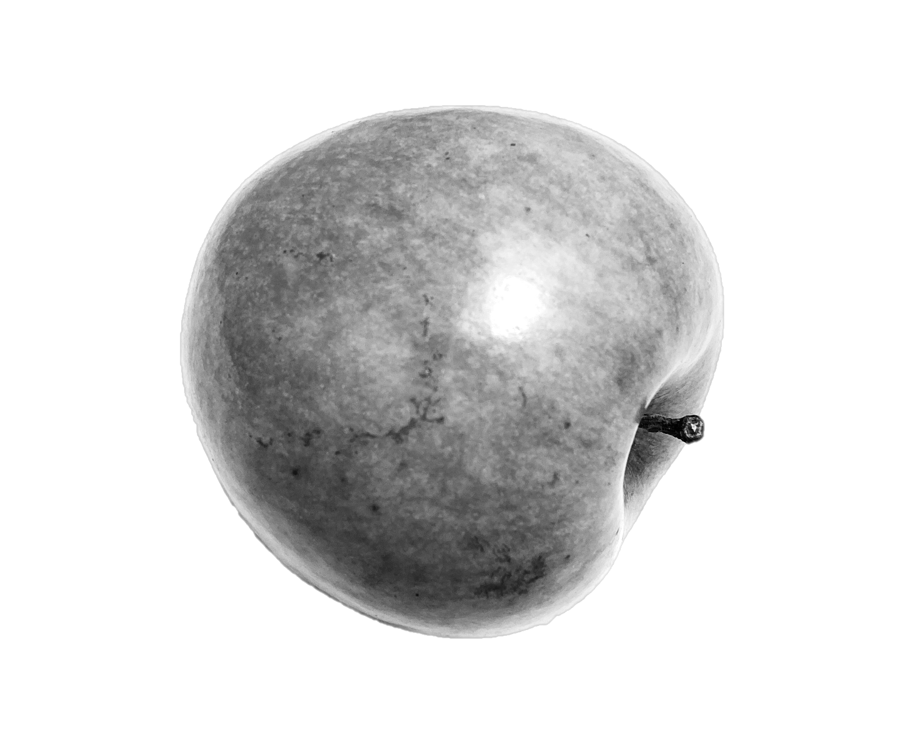

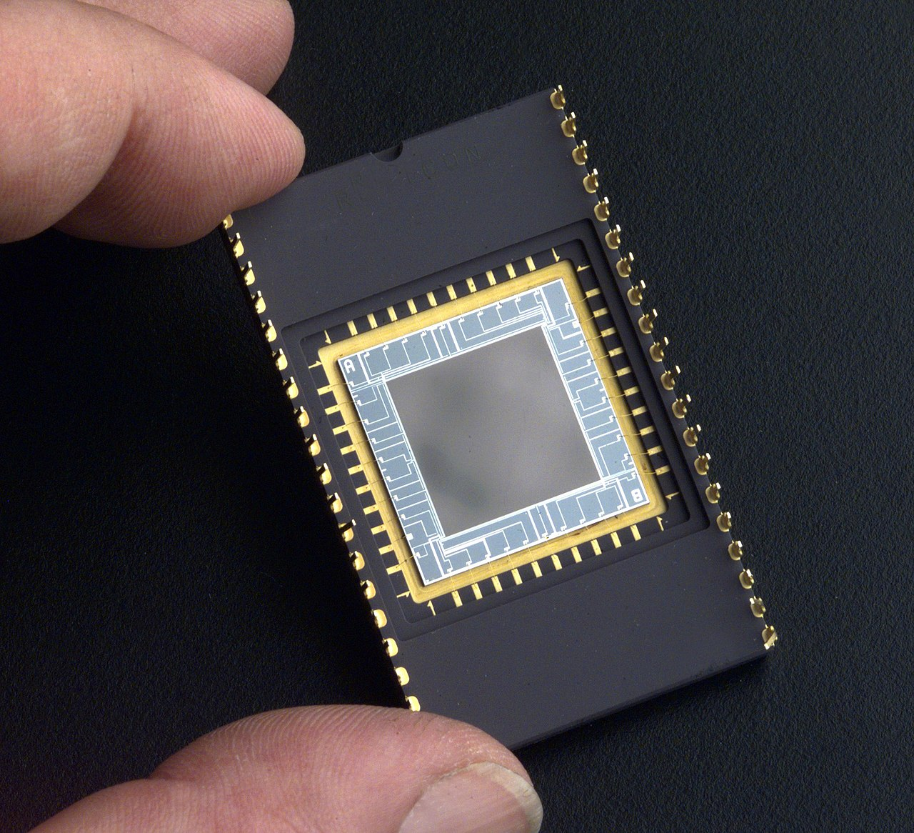
Sistema de adquisición de imágenes
Iluminación [OFF]
Cámara
Arreglo CCD
Objeto
CCD: Charged-Coupled Device
Sensor de la imagen en una cámara
© Wikipedia

Slide 4
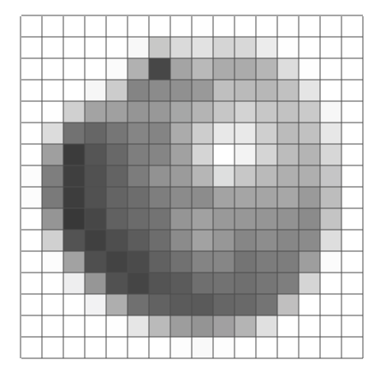
Sistema de adquisición de imágenes
Iluminación [ON]
Cámara
Arreglo CCD
Objeto
CCD: Charged-Coupled Device
Sensor de la imagen en una cámara
© Wikipedia

Slide 5
Muestreo
16 x 16

Slide 6
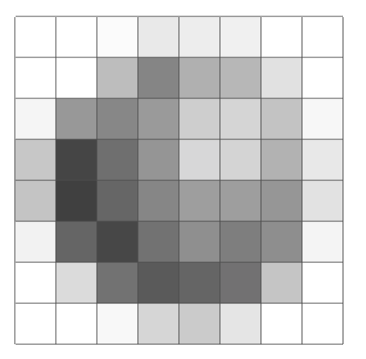
Muestreo
8 x 8

Slide 7
Muestreo
16 x 16

Slide 8
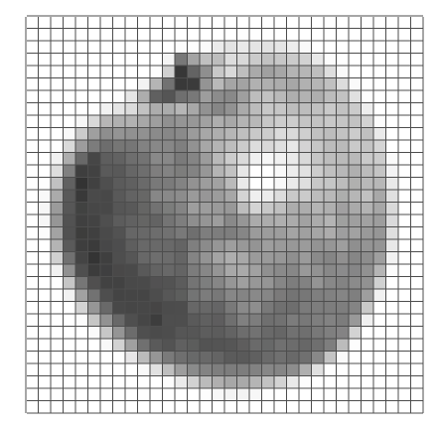
Muestreo
32 x 32

Slide 9
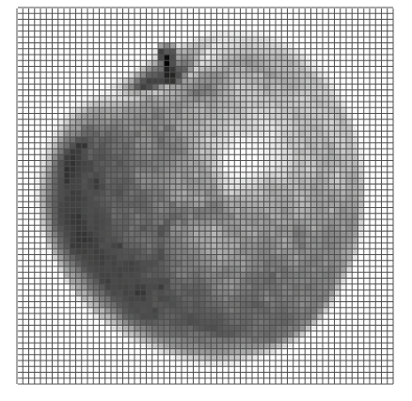
Muestreo
64 x 64

Slide 10

Muestreo

Slide 11

Cuantización
256 tonos de gris
128
64
32
16
8
4
2

Slide 12
Cuantización
256 tonos de gris
128
64
32
16
8
4
2

Slide 13
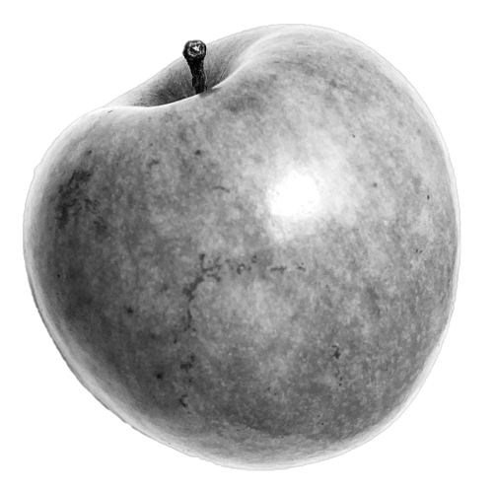
Cuantización
256 tonos de gris

Slide 14
Cuantización
128 tonos de gris

Slide 15
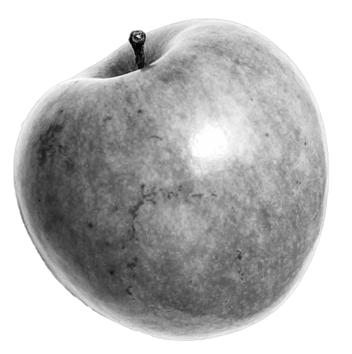
Cuantización
64 tonos de gris

Slide 16
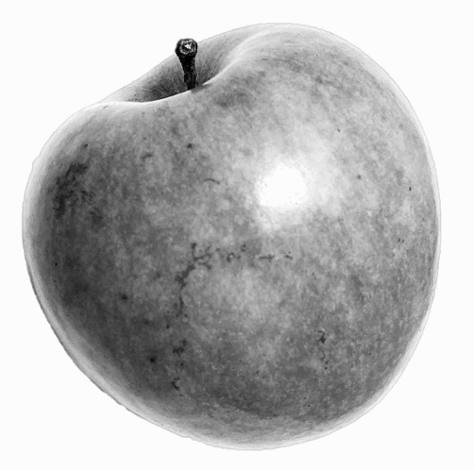
Cuantización
32 tonos de gris

Slide 17
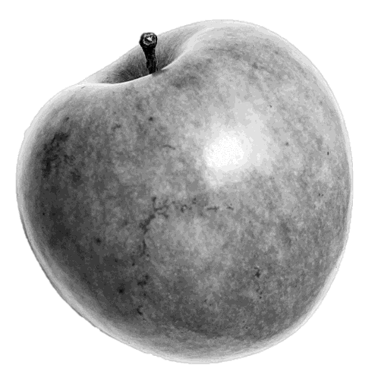
Cuantización
16 tonos de gris

Slide 18

Cuantización
8 tonos de gris

Slide 19

Cuantización
4 tonos de gris

Slide 20
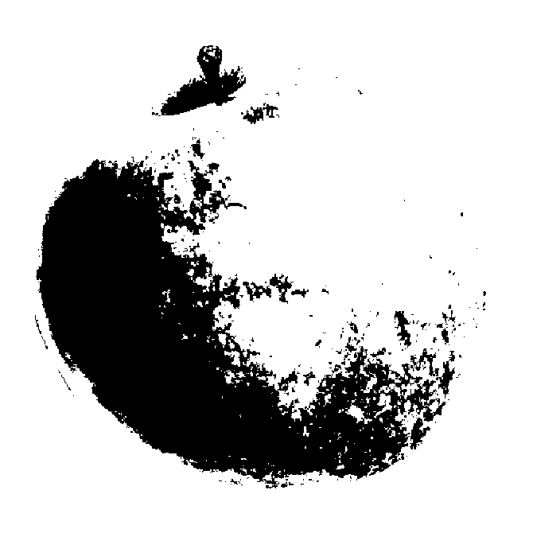
Cuantización
2 tonos de gris

Slide 21
Conceptos Básicos

Slide 22
Conceptos Básicos

Slide 23
Conceptos Básicos
Imagen contínua proyectada sobre
un arreglo de sensores
Resultado obtenido al muestrear y
cuantizar la imagen.

Slide 24
Representación
Sea f(x,y) una función de imagen continua de dos variables (x,y) por muestreo y cuantización se convierte en una imagen digital (arreglo) de M x N.
Imagen graficada como un arreglo visual de intensidad
Imagen graficada como una superficie

Slide 25
Representación
Imagen graficada como un arreglo visual de intensidad
Imagen mostrada como un arreglo 2-D numérico

Slide 26
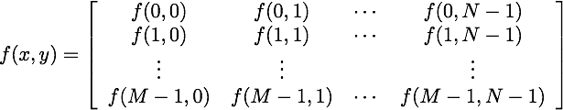
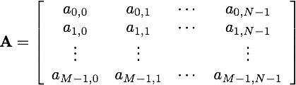
Representación

Slide 27
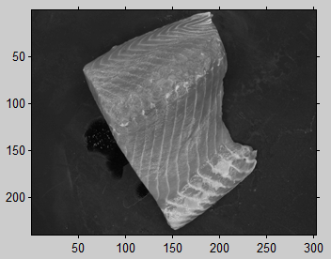
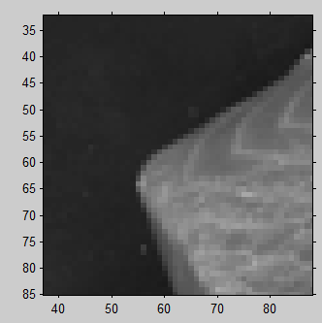
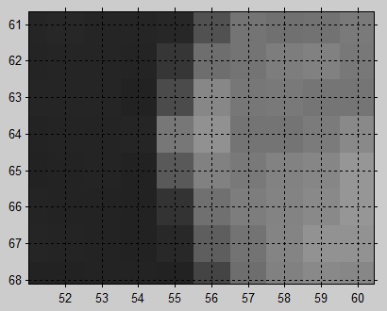
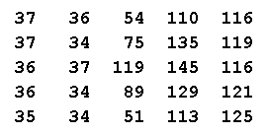
Representación

Slide 28
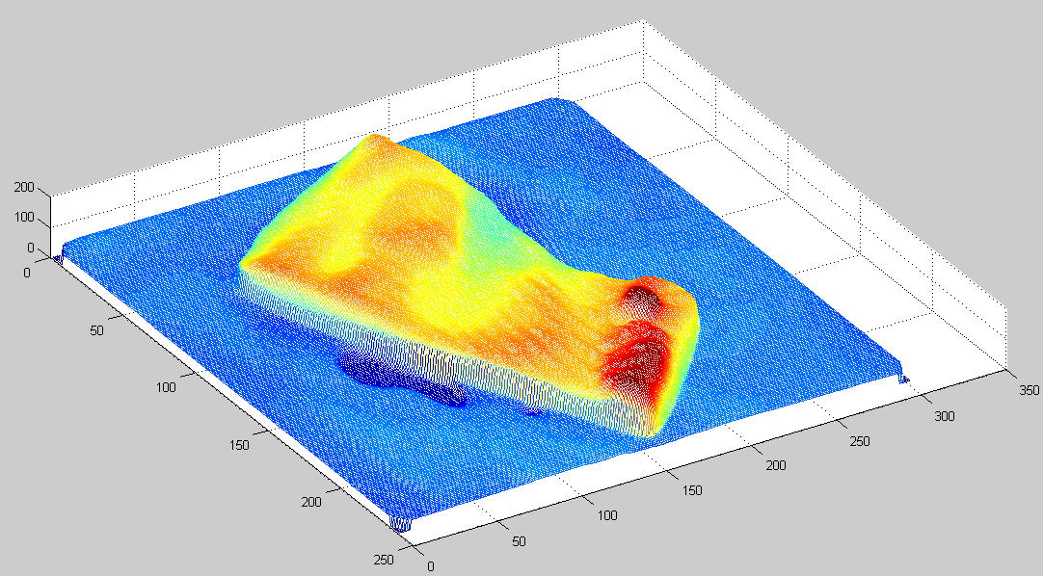
Representación
y
x
z = gris
y
x

Slide 29
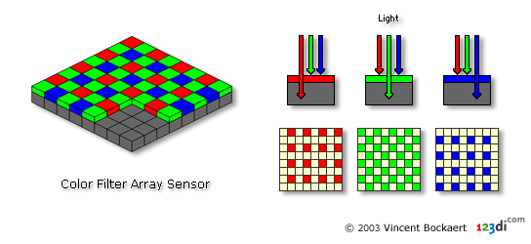
Imágenes a Color

Slide 30
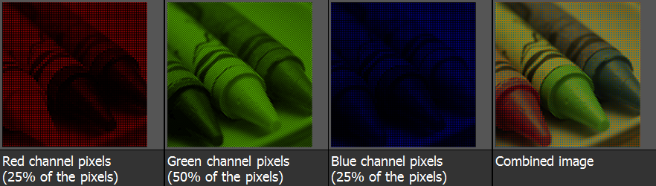
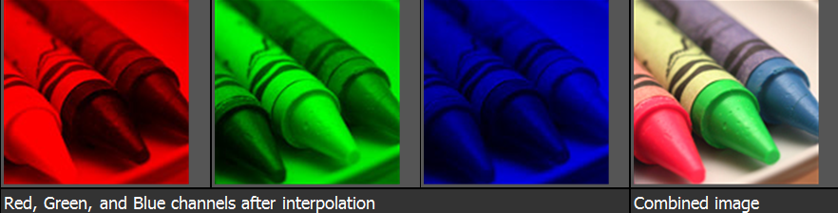
Imágenes a Color
Los sensores de mosaico recogen 25% R y B, y 50% G
Después de una combinación e interpolación

Slide 31
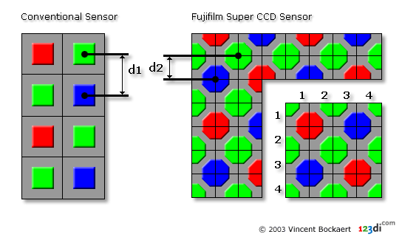
Imágenes a Color

Slide 32
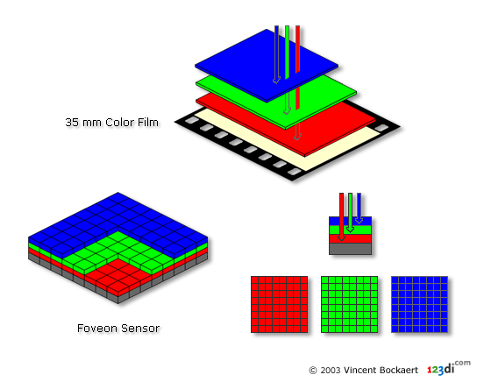
Imágenes a Color

Slide 33
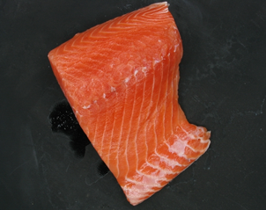
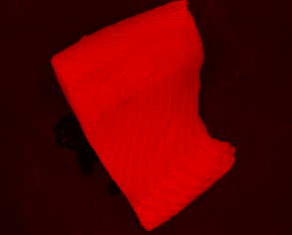
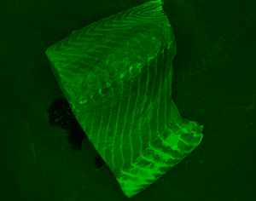
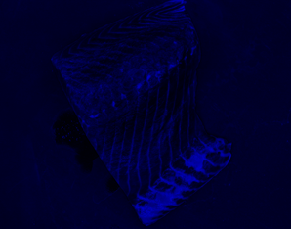
Imágenes a Color
R
G
B
Descomposición RGB

Slide 34
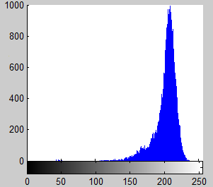
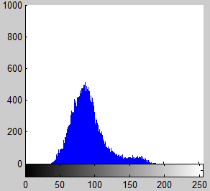
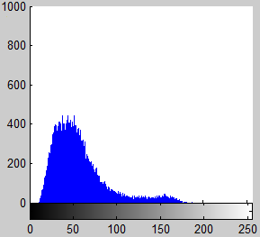
Imágenes a Color
R
G
B
Descomposición RGB

Slide 35
Imágenes a Color
> Color → blanco & negro
> Mejoramiento de contraste

